Slide 1
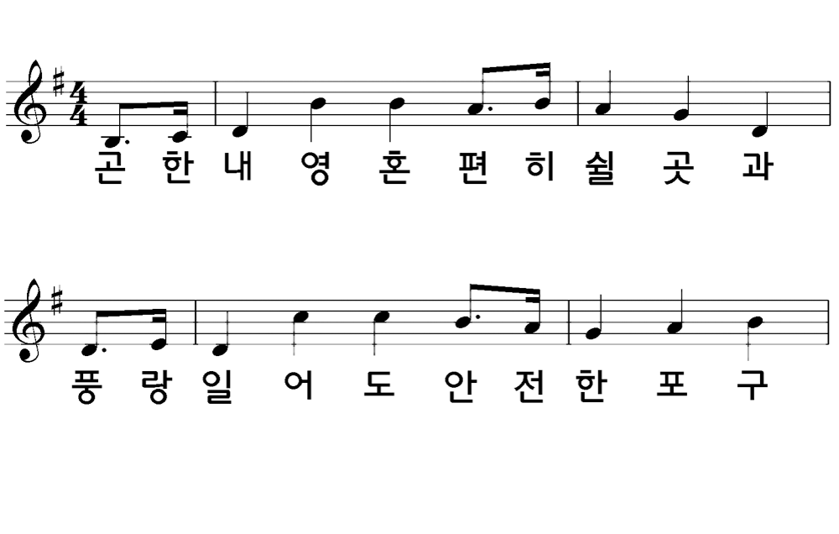
곤한 내 영혼 편히 쉴 곳과(1/16)
곤한 내 영혼
편히 쉴 곳과
풍랑 일어도 안전한 포구

Slide 2
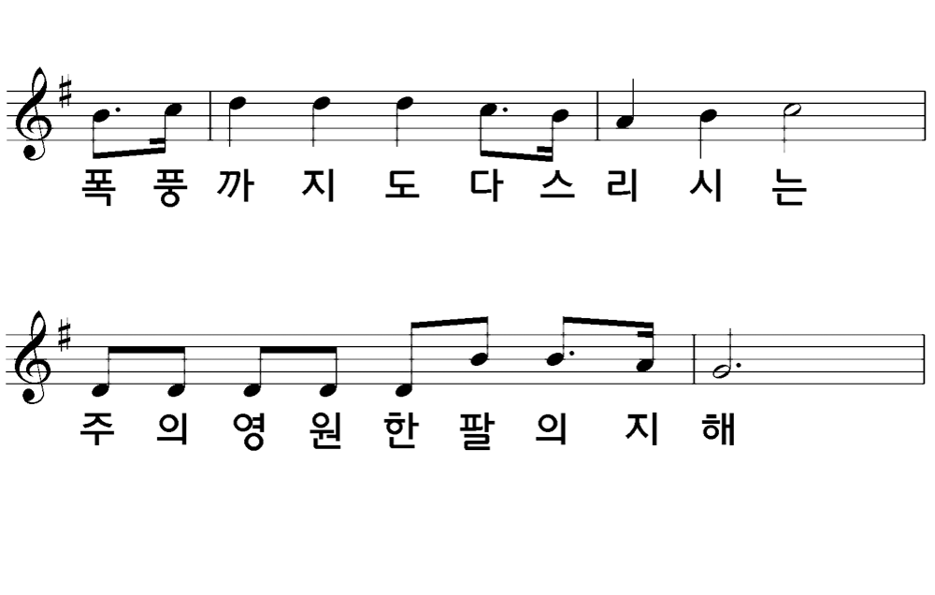
곤한 내 영혼 편히 쉴 곳과(2/16)
폭풍까지도
다스리시는
주의 영원한 팔 의지해

Slide 3
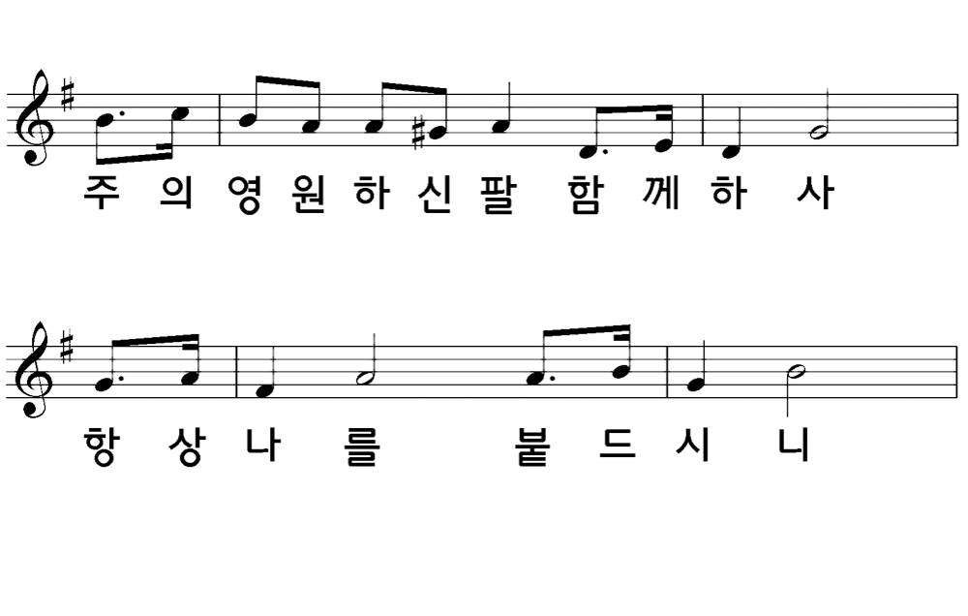
곤한 내 영혼 편히 쉴 곳과(3/16)
주의 영원하신 팔
함께 하사
항상 나를 붙드시니

Slide 4
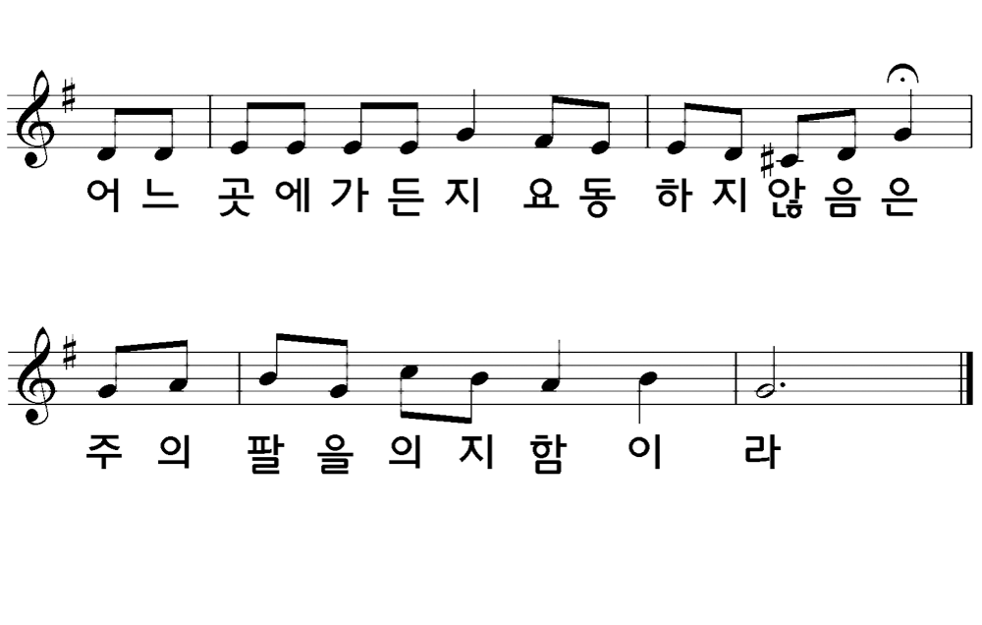
곤한 내 영혼 편히 쉴 곳과(4/16)
어느 곳에 가든지
요동하지 않음은
주의 팔을 의지함이라

Slide 5
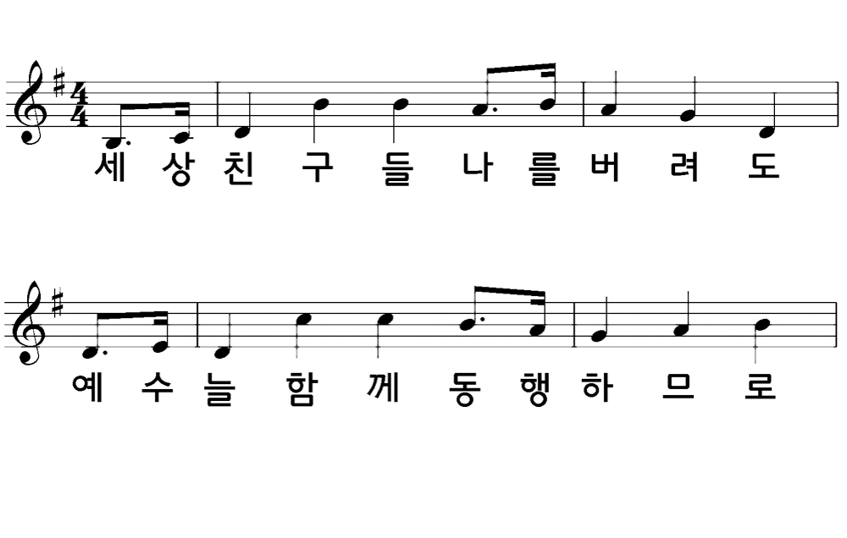
곤한 내 영혼 편히 쉴 곳과(5/16)
세상 친구들
나를 버려도
예수 늘 함께 동행하므로

Slide 6
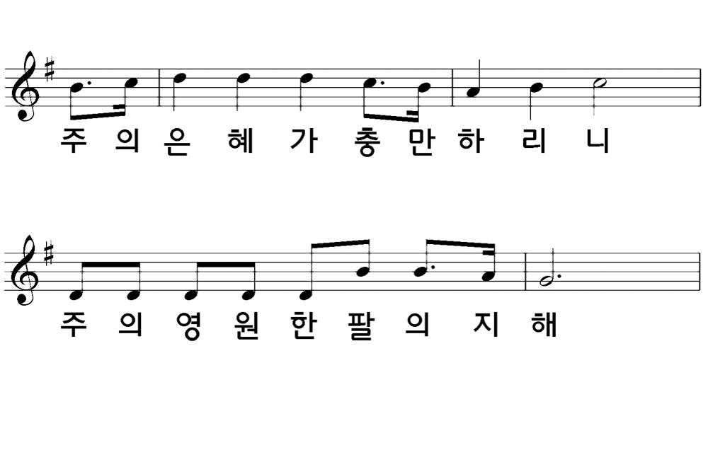
곤한 내 영혼 편히 쉴 곳과(6/16)
주의 은혜가
충만하리니
주의 영원한 팔 의지해

Slide 7
곤한 내 영혼 편히 쉴 곳과(7/16)
주의 영원하신 팔
함께 하사
항상 나를 붙드시니

Slide 8
곤한 내 영혼 편히 쉴 곳과(4/16)
어느 곳에 가든지
요동하지 않음은
주의 팔을 의지함이라

Slide 9
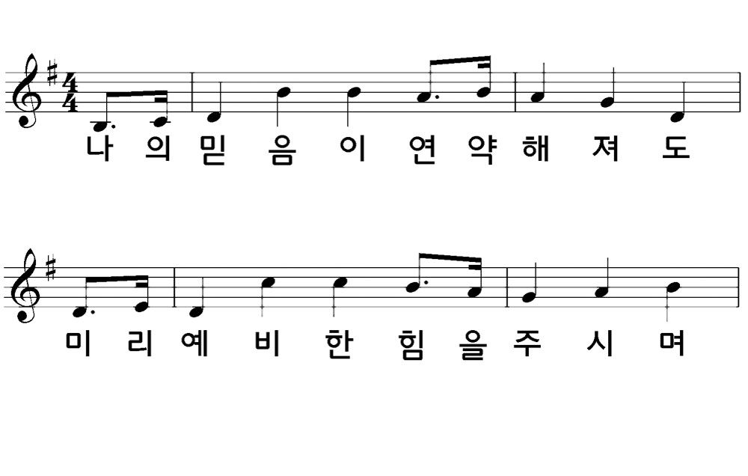
곤한 내 영혼 편히 쉴 곳과(9/16)
나의 믿음이
연약해져도
미리 예비한 힘을 주시며

Slide 10
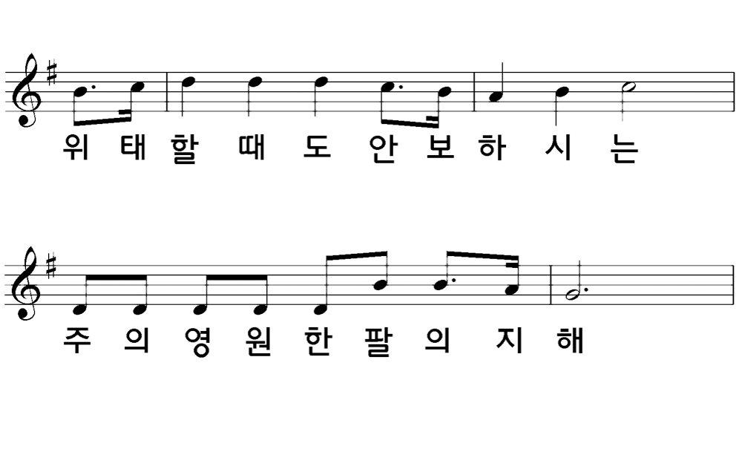
곤한 내 영혼 편히 쉴 곳과(10/16)
위태할 때도
안보하시는
주의 영원한 팔 의지해

Slide 11
곤한 내 영혼 편히 쉴 곳과(7/16)
주의 영원하신 팔
함께 하사
항상 나를 붙드시니

Slide 12
곤한 내 영혼 편히 쉴 곳과(4/16)
어느 곳에 가든지
요동하지 않음은
주의 팔을 의지함이라

Slide 13
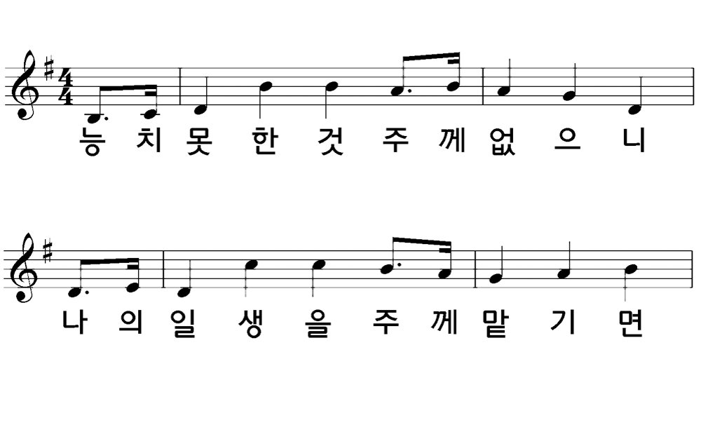
곤한 내 영혼 편히 쉴 곳과(13/16)
능치 못한 것
주께 없으니
나의 일생을 주께 맡기면

Slide 14
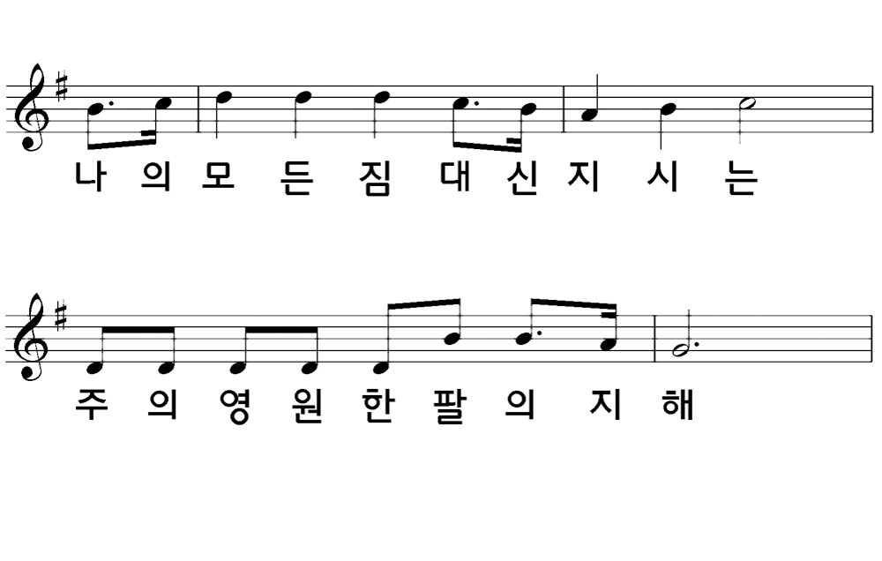
곤한 내 영혼 편히 쉴 곳과(14/16)
나의 모든 짐
대신 지시는
주의 영원한 팔 의지해

Slide 15
곤한 내 영혼 편히 쉴 곳과(7/16)
주의 영원하신 팔
함께 하사
항상 나를 붙드시니

Slide 16
곤한 내 영혼 편히 쉴 곳과(4/16)
어느 곳에 가든지
요동하지 않음은
주의 팔을 의지함이라

